Slide 1
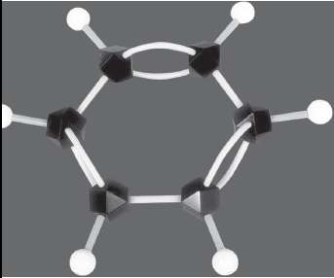
BAB 5
BENZENA DAN TURUNANNYA
5.1 Struktur Benzena
5.2 Tata Nama Benzena dan
Turunannya
5.3 Sifat-sifat Benzena
5.4 Kegunaan dan Dampak dari
Benzena dan Beberapa
Turunannya

Slide 2
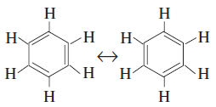
Struktur Kekule
Rumus bangun benzena menurut Kekule (tanda ↔ dibaca beresonansi)

Slide 3
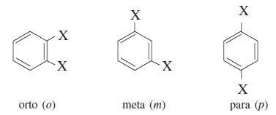
Orto (o) : posisi substituen pada nomor 1 dan 2
Meta (m) : posisi substituen pada nomor 1 dan 3
Para (p) : posisi substituen pada nomor 1 dan 4

Slide 4
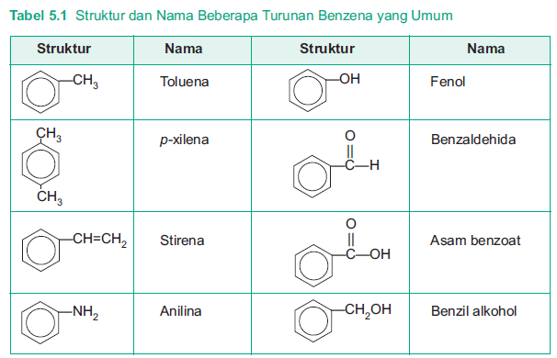

Slide 5
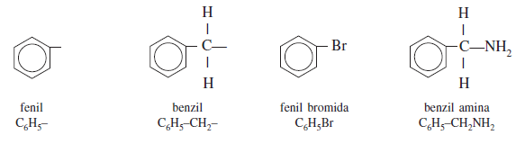
Tata Nama
Jika terdapat dua substituen, maka posisi substituen dinyatakan dengan awalan o (orto), m (meta), atau p (para).

Slide 6
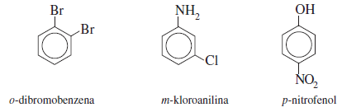
Jika terdapat tiga substituen atau lebih pada sebuah cincin benzena, maka sistem o, m, dan p tidak dapat diterapkan lagi. Dalam hal seperti itu, posisi substituen dinyatakan dengan angka.
Urutan prioritas penomoran untuk beberapa substituen yang umum adalah sebagai berikut.

Slide 7

Reaksi Penting dari Benzena
1. Halogenasi
Benzena bereaksi langsung dengan halogen dengan katalis besi(III) halida.

Slide 8

2. Nitrasi
Benzena bereaksi dengan asam nitrat pekat dengan katalis asam sulfat pekat membentuk nitrobenzena.

Slide 9

3. Sulfonasi
Sulfonasi terjadi apabila benzena dipanaskan dengan asam sulfat pekat.

Slide 10

4. Alkilasi
Alkilbenzena dapat terbentuk jika benzena direaksikan dengan alkil halida dengan katalis aluminium klorida (AlCl3).

Slide 11
Kegunaan dan Dampak dari Benzena dan Beberapa Turunannya
1. Benzena
a. sebagai bahan dasar untuk membuat stirena dan nilon 6,6
b. bersifat racun dan merupakan zat karsinogen
2. Toluena
a. sebagai pelarut
b. sebagai bahan dasar untuk membuat trinitroto-luena
3. Fenol
sebagai antiseptik karena dapat membunuh bakteri.

Slide 12
4. Asam Salisilat
Ester dari asam salisilat dengan asam asetat digunakan sebagai obat dengan nama aspirin atau asetosal.
5. Asam Benzoat, C6H5COOH
Asam benzoat atau garam natriumnya digunakan sebagai pengawet pada berbagai makanan olahan.
6. Anilina, C6H5NH2
Anilina bersifat basa lemah, merupakan bahan dasar untuk pembuatan zat-zat warna diazo.

